Slide 1
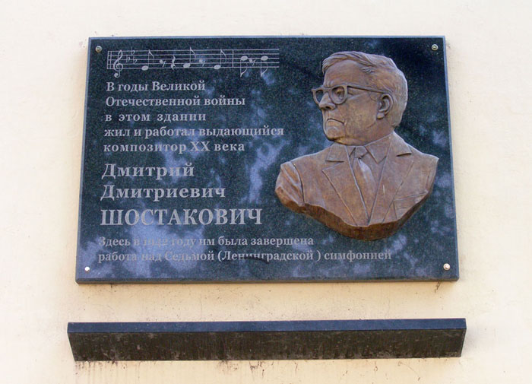
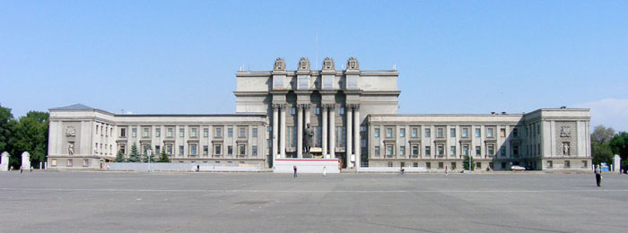
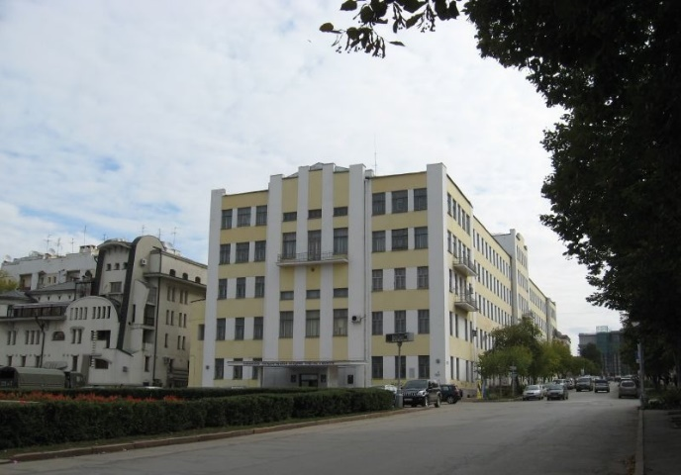
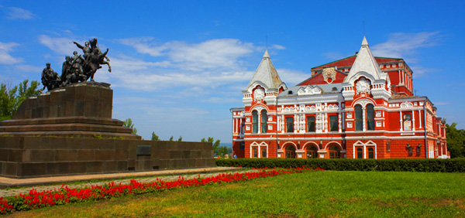
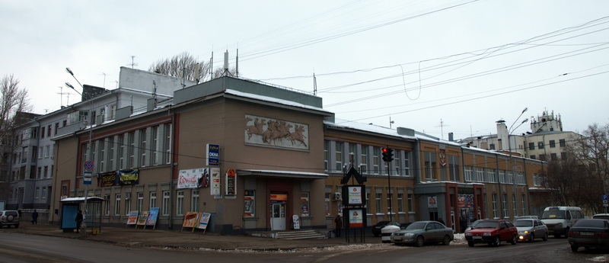
Улицы Самары. Улица Д. Шостаковича
Выполнила ученица 6 класса
МБОУ Школы № 105
г.о. Самара
Тимофеева Анастасия

Slide 2
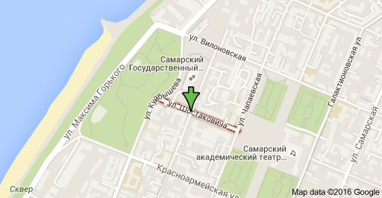
Хочу познакомить вас с этой маленькой, но очень многоговорящей об истории нашего города улочкой. Речь пойдет об улице, названной в честь Дмитрия Шостаковича. Многие слышали, но немногие знают, что знаменитую на весь мир «Седьмую симфонию» написал именно он. Для тех, кто не знает, чем же так знаменито именно это произведение, я и хочу провести эту экскурсию в прошлое.

Slide 3
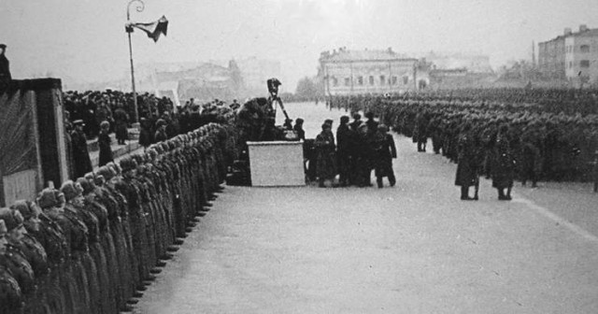
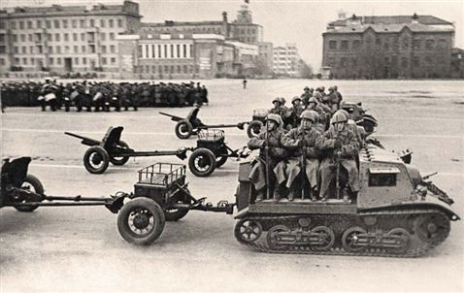
Как всем известно, 22 июня 1941 г. навсегда осталось черной датой для истории всего мира, но больше всего она коснулась конечно же России.
Мы знаем, что в те тяжелые годы Куйбышев был запасной столицей. Большинство военного производства было переведено именно к нам.
Также 7 ноября 1941 г. именно у нас на знаменитой площади Куйбышева прошел Парад, после которого бойцы отправлялись сразу же на фронт. Этот Парад сплотил ряды абсолютно разных людей в тесный строй – отпору фашизму. Но при чем же тут «7 симфония» спросите вы. Поэтому обо всем по порядку.

Slide 4
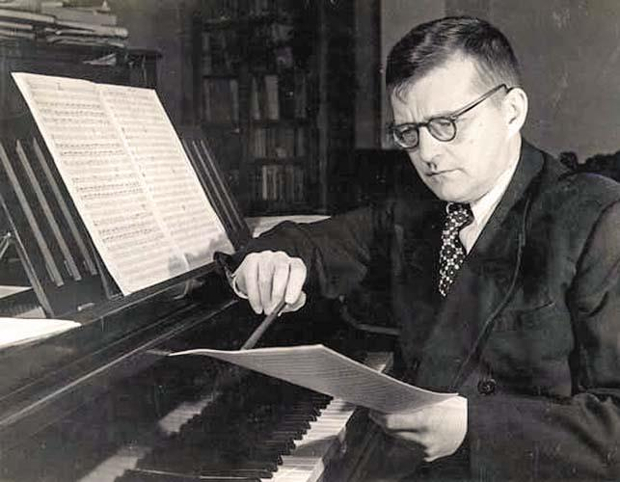
В годы войны Шостакович вместе со всеми рыл окопы, дежурил во время воздушных тревог. И именно в это тяжелое время он начал писать свою «Седьмую симфонию». Но начал он не в Куйбышеве, а в блокадном Ленинграде.
У нас он дописывал ее последнюю четвертую часть. И именно в нашем Театре Оперы и Балета состоялась премьера, знаменитая на весь мир, которую он посвятил подвигу жителей блокадного Ленинграда.
Она стала одним звеном из целой цепи событий, сподвигавших народ на победу над фашизмом.

Slide 5
Свой рассказ я начала именно с площади Куйбышева неспроста. Ведь именно в нее упирается улица Шостаковича, по которой автор симфонии шёл на её премьеру. Давайте и мы пройдём его путём.

Slide 6
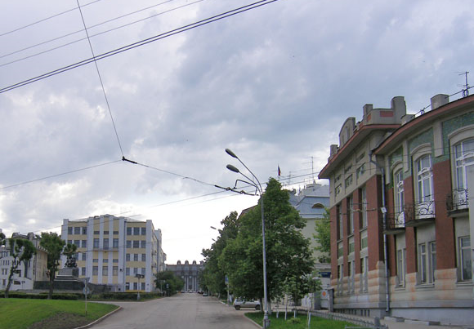
Вот именно здесь она и начинается. 25 сентября 2006 года, в 100-летний юбилей композитора, улица «Рабочая», на которой он жил в 1942 г. и по которой 5 марта того же года отправился на премьеру, была переименована в улицу имени Дмитрия Шостаковича.

Slide 7
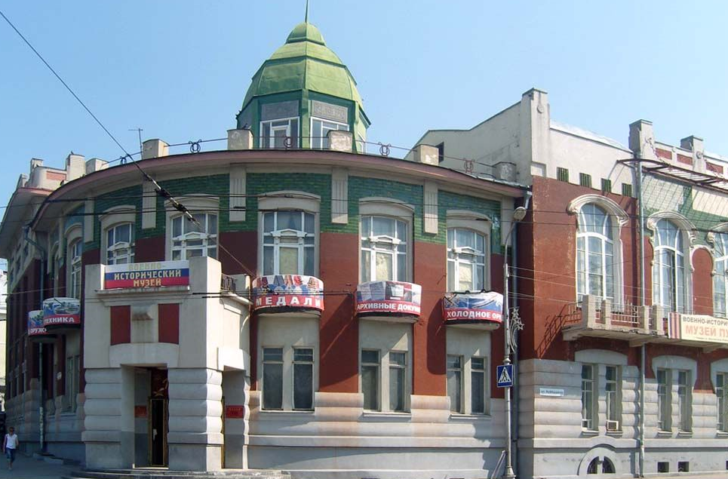
Одним из первых зданий мы видим Военно-исторический музей Краснознаменного Приволжско-Уральского военного округа и государственный ансамбль песни и танца «Волжские казаки», расположенные в начале улицы.

Slide 8
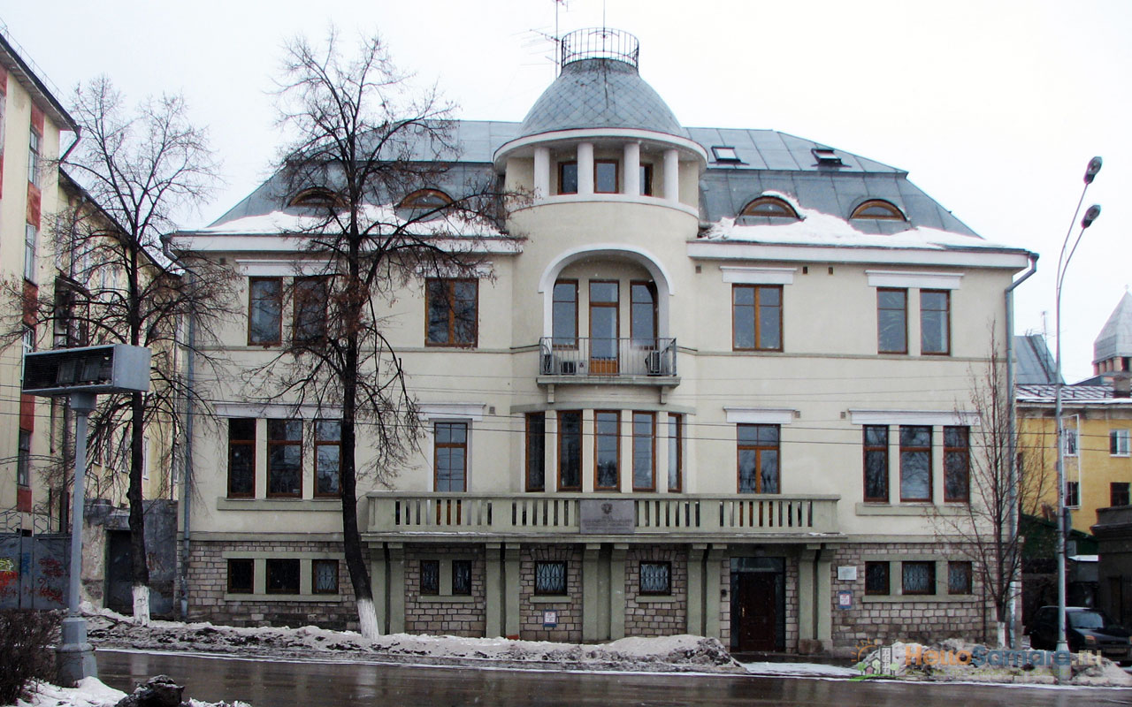
Следом за музеем мы видим не менее красивое здание, в котором ранее располагался особняк фон Вакано, где он проживал со своей семьей.

Slide 9
Напротив расположился не менее знаменитый Самарский академический театр драмы имени Горького, а рядом с ним памятник В.И. Чапаеву, который окружен его бойцами.

Slide 10
Через дорогу от театра драмы находится Институт культуры. Казалось бы, что здесь такого театр рядом с институтом. Но… Давайте вспомним еще раз историю. Куйбышев – вторая столица. Вспомнили? А в столице что должно располагаться? Помимо того, что город назвали столицей, к нам планировали перевезти всё правительство. Что это означало? Встал вопрос, где его размещать?

Slide 11
В условиях войны решить его непросто. Ведь штаб командования должен быть спрятан так, чтобы враг не мог догадаться, где он находится. И, в условиях строжайшей секретности, под зданием института культуры вырос, а скорее врос, бункер Сталина.
Это сейчас уже ни для кого не секрет, где он находится, а тогда даже жители соседних домов не знали, что под землей растет дом более 27 м глубиной.
Даже посещавшие бункер экскурсанты до сих пор видели не все помещения, из которых состоит этот бункер. Но сам Сталин так и не посетил его. Хотя часть правительства все же находилась в Куйбышеве.

Slide 12
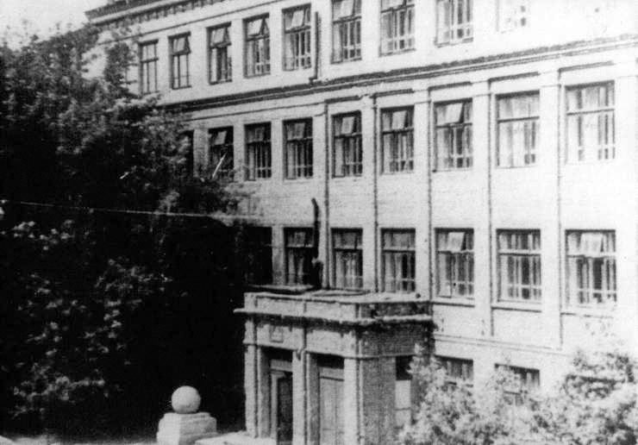
Первый адрес, где жил тогда Д. Шостакович, - в здании школы № 81. В доме на улице Рабочей Дмитрий Шостакович жил всего 4 месяца.

Slide 13
Улица Фрунзе, 140 – второй адрес, где жил Шостакович.

Slide 14
Улица Фрунзе, 146 – еще один адрес, где проживал композитор. Мемориальную доску установили на этом доме.

Slide 15
После премьеры 7 симфонии в марте 1942 г. Шостакович получил большую четырехкомнатную квартиру с отдельным кабинетом, роялем и видом на Волгу по адресу ул. Вилоновская, д.2А кв.2.

Slide 16
А это здание Самарского гарнизонного дома офицеров. Сокращенно его называют ОДО. Сейчас в нем расположено несколько различных организаций. В концертном зале ОДО проходят выступления приезжих звезд. Также располагается детский театр мюзикла «Страна мечты».

Slide 17
Вот и подошла к концу моя экскурсия в прошлое. Казалось бы, какая маленькая улочка. Всего несколько домов. А как много они смогли нам рассказать! Не только о нашем городе Самара, не только об истории страны, они соприкасаются с историей мира!!!

Slide 18
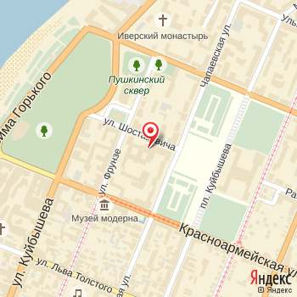
СПАСИБО ЗА ВНИМАНИЕ!

